Slide 1
Análise de Séries Temporais e Previsão de valores futuros aplicados a commodities agrícolas
Professora: Airlane Pereira Alencar
Disciplina: Análise de Séries Temporais - 2020/01
Aluno: Fabrício dos Reis Neto Guimarães

Slide 2
Sumário
Quem vos fala
Examinar os dados
Decompor os dados
Estacionariedade
Tornar a série estacionária através da diferenciação
Criar um modelo ARIMA
Utilizar o modelo ARIMA, e outros, para fazer previsão

Slide 3



Quem sou eu
Fabrício dos Reis Neto Guimarães
Vindo de Lavras-MG (desde Maio/2019 em SP)
Mestre em Ciência da Computação (UFLA/2015) Inteligência Artificial – Processamento de Linguagem Natural
Cientista de Dados e Engenheiro de Software na B2W Digital
Assessor de Investimentos no escritório Manhattan vinculado a XP Investimentos

Slide 4
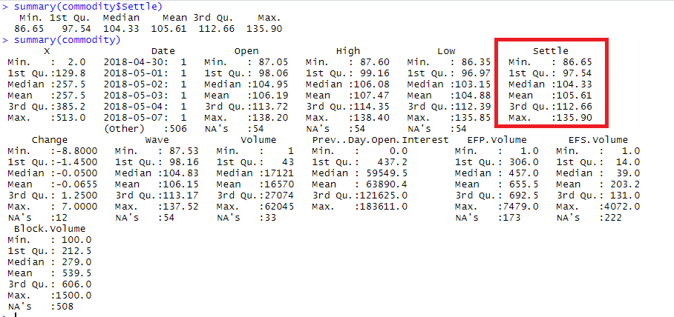
Examinar os dados
Coletados dados de fechamento diário de 30/04/2020 à 30/04/2018.
Coletado série do café, da soja, do milho, e do dólar ptax.
Verificar a integridade dos dados e examinar padrões e irregularidades. Remover outliers e valores ausentes.

Slide 5
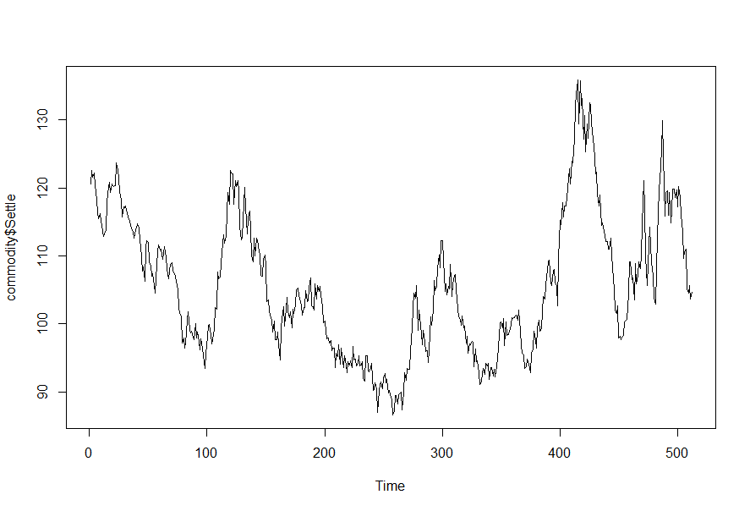
Examinar os dados

Slide 6
Decompor os dados
Quais são as características dos dados. Os dados possuem tendências? Sazonalidades? Ciclos?
Utilizar stl() para decompor a série em suas tendências, sazonalidades e ciclos usando loess.

Slide 7
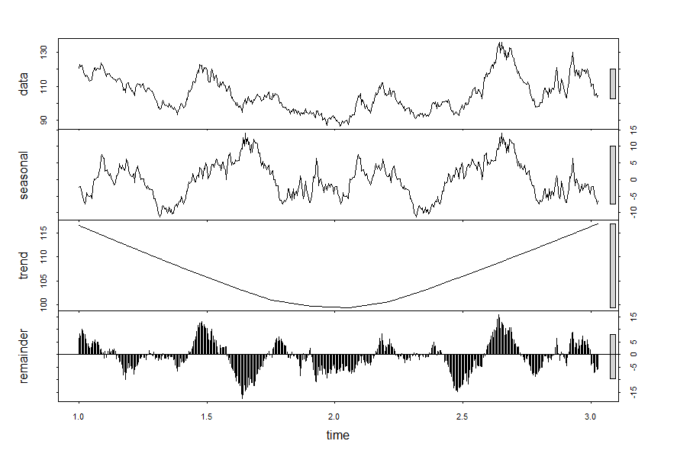
Decompor os dados

Slide 8
Estacionariedade
A série original é estacionaria? Avaliar através dos testes:
ACF - Auto Correlation Function
PACF - Partially Auto Correlation Function
Ljung-Box
ADF - Augmented Dickey–Fuller

Slide 9
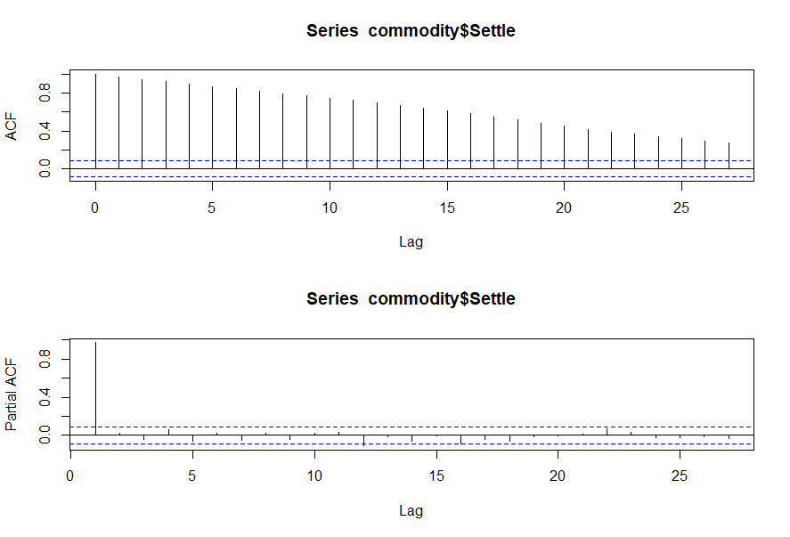
Estacionariedade – ACF e PACF
Visualmente vemos que a função ACF demonstra que os resultados dos lag ultrapassam o intervalo de confiança. Sendo assim, com a série original, não conseguimos determinar o valor do MA.

Slide 10

Estacionariedade – Ljung-box
Examina se existem evidências de correlações diferentes de zero em determinadas defasagens.
Uma série não estacionária terá o valor de p (p-value) muito baixo.

Slide 11

Estacionariedade – Augmented Dickey–Fuller
Descobrir se a série possui uma raiz unitária (uma série com uma linha de tendência terá uma raiz unitária e resultará em um grande valor p).

Slide 12
Tornar a série estacionária através da diferenciação
Séries não estacionárias podem ser corrigidas por uma transformação simples, como a diferenciação.
Diferenciar a série pode ajudar a remover sua tendência ou ciclos.
Se a série temporal de dados original não tiver propriedades média, variância e autocovariância constantes ao longo do tempo, a diferenciação de um ou mais período(s) pode ter.
A montagem de um modelo ARIMA exige que a série seja estacionária.

Slide 13

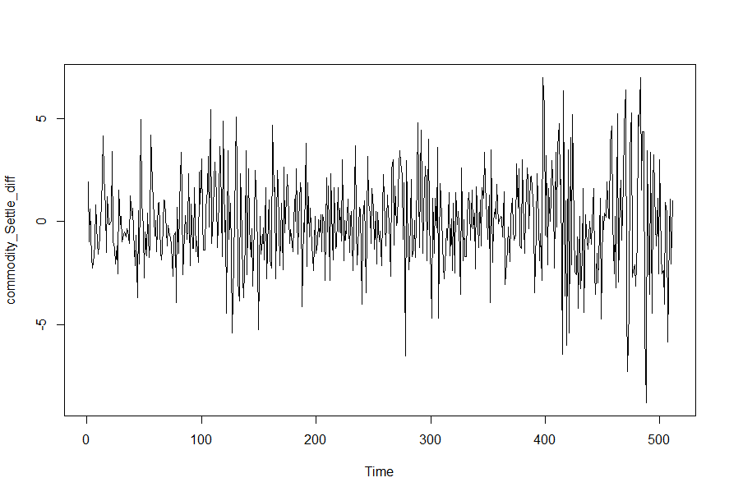
Tornar a série estacionária através da diferenciação

Slide 14
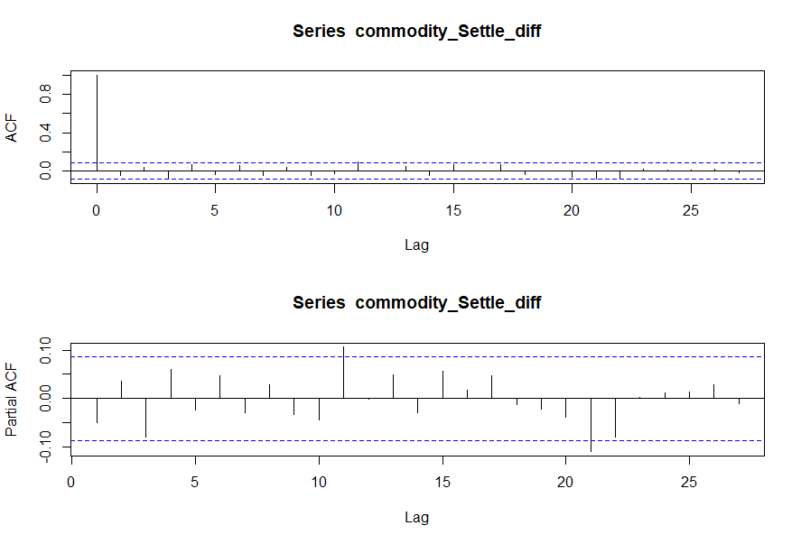
Tornar a série estacionária através da diferenciação
ACF e PACF

Slide 15
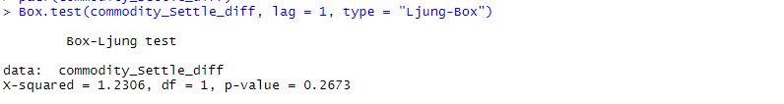
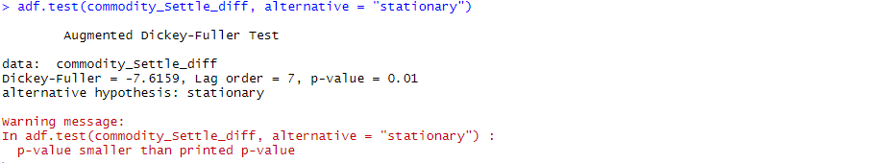
Tornar a série estacionária através da diferenciação
Ljung-Box
ADF – Augmented Dickey-Fuller

Slide 16
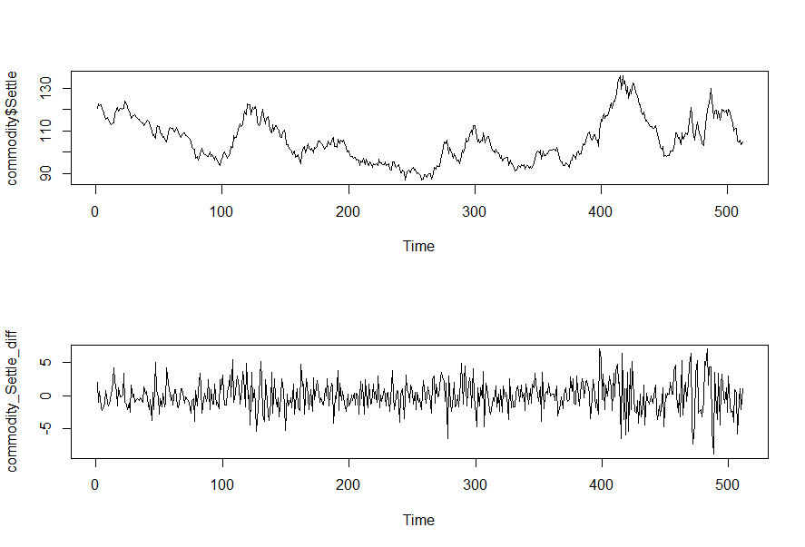
Tornar a série estacionária através da diferenciação
Série original x série com uma diferenciação

Slide 17
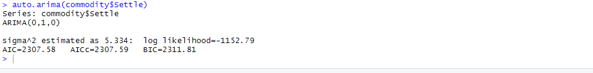
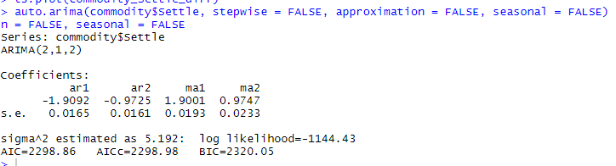
Criar um modelo ARIMA
A função auto.arima retorna o melhor modelo conforme os valores dos termos autorregressivos (AR) e de média móvel (MA), do Integrated (I, “drift”).
Função auto.arima com outros parâmetros para avaliar mais modelos

Slide 18
Utilizar o modelo ARIMA, e outros, para fazer previsão
Para a previsão, devemos criar um modelo de previsão. Mas antes de utilizarmos a série temporal para criar modelo, vamos analisar os resíduos. Estes resíduos devem ser estacionários, com média zero e variância constante no tempo.
ACF - Auto Correlation Function x
PACF - Partially Auto Correlation Function x
Ljung-Box x
ADF - Augmented Dickey–Fuller x
tsdiag() V

Slide 19
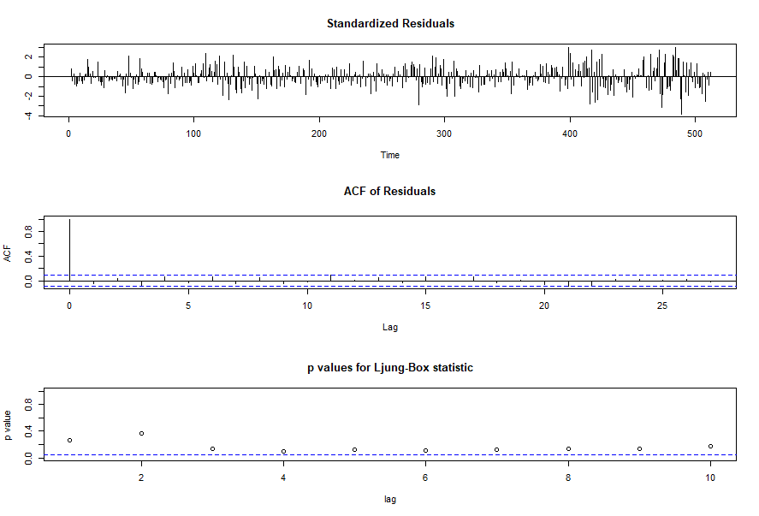
Utilizar o modelo ARIMA, e outros, para fazer previsão
tsdiag() – função para plotar diagnósticos de séries temporais

Slide 20

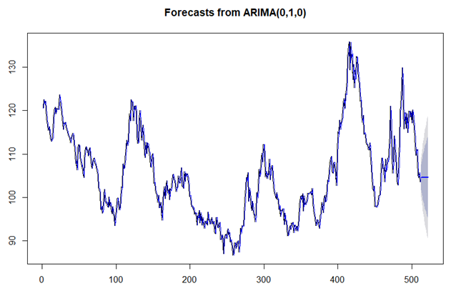
Utilizar o modelo ARIMA, e outros, para fazer previsão – forecast()

Slide 21
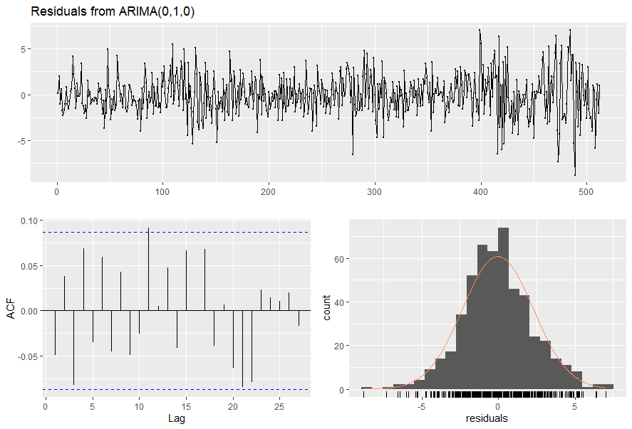
Utilizar o modelo ARIMA, e outros, para fazer previsão – forecast()
checkresiduals()

Slide 22

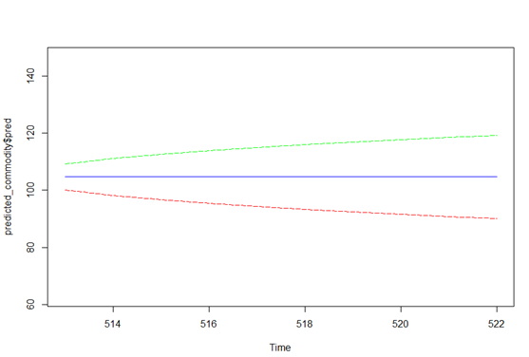
Utilizar o modelo ARIMA, e outros, para fazer predição – predict()

Slide 23
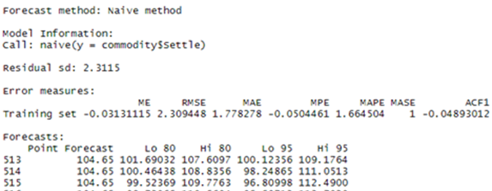
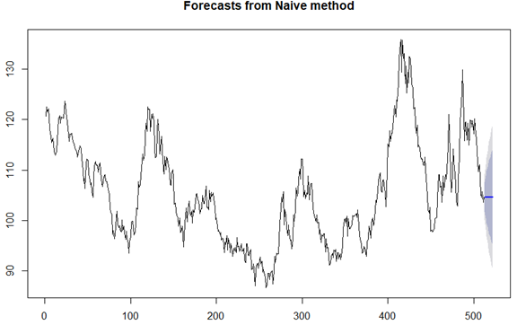
Utilizar o modelo ARIMA, e outros, para fazer previsão – naive()

Slide 24

Utilizar o modelo ARIMA, e outros, para fazer previsão – naive()
checkresiduals()

Slide 25
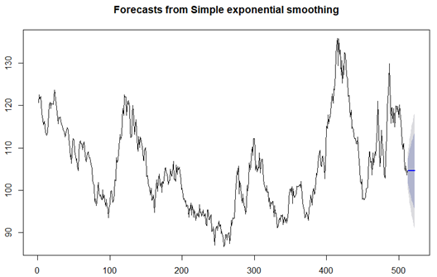
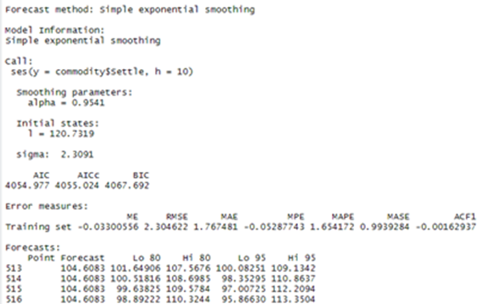
Utilizar o modelo ARIMA, e outros, para fazer previsão – ses()
Simple Exponential Smoothing – ses()

Slide 26

Utilizar o modelo ARIMA, e outros, para fazer previsão – ses()
checkresiduals()

Slide 27
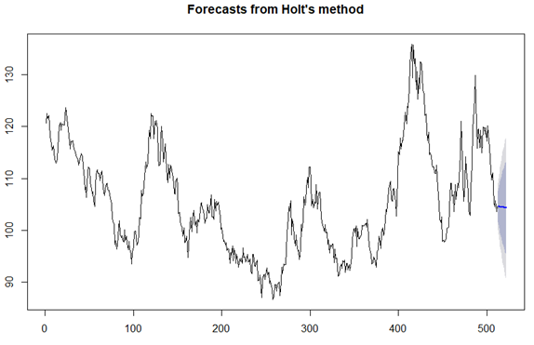
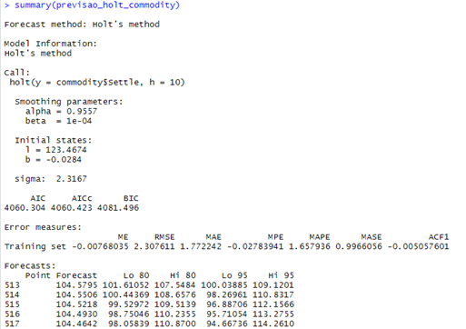
Utilizar o modelo ARIMA, e outros, para fazer previsão – holt()
Holt’s – holt()

Slide 28
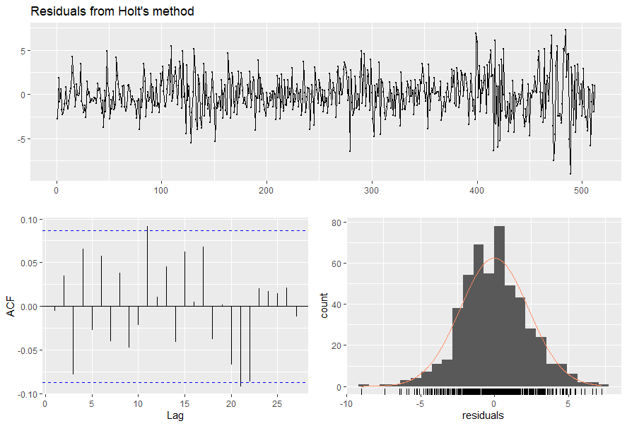
Utilizar o modelo ARIMA, e outros, para fazer previsão – holt()
checkresiduals()

Slide 29
Agradecimentos
Gratidão.
Dúvidas?
Feedbacks por favor!
O que está legal?
O que pode ser melhorado?
O que devo fazer de novo?

